Slide 1

Kiểm tra 15 phút
Rút gọn biểu thức
Thiết kế một mạch logic số với
3 ngõ vào
1 ngõ ra
Kết quả ngõ ra bằng 1 khi có từ 2 ngõ vào trở lên có giá trị bằng 0

Slide 2

Kiểm tra 15 phút
Rút gọn biểu thức
Bằng các định lý Boolean
Bằng bìa K

Slide 3

Kiểm tra 15 phút
Chứng minh biểu thức:
Bằng các định lý Boolean
Bằng bìa K

Slide 4
NHẬP MÔN MẠCH SỐ
CHƯƠNG 4: BÌA KARNAUGH
Notes:
Một phương pháp giúp ta có thể rút gọn biểu thức Boolean nhanh hơn và hiệu quả hơn phương pháp đại số Boolean
Nhưng bị giới hạn chỉ dùng cho 5 biến trở xuống
- Thiết kế mạch Logic

Slide 5
Nội dung
Tổng quan
Các dạng biểu diễn biểu thức logic
Thiết kế một mạch số
Bìa Karnaugh (bản đồ Karnaugh)

Slide 6
Tổng quan
Chương này sẽ học về:
Phương pháp đánh giá ngõ ra của một mạch logic cho trước.
Phương pháp thiết kế một mạch logic từ biểu thức đại số cho trước.
Phương pháp thiết kế một mạch logic từ yêu cầu cho trước.
Các phương pháp để đơn giản/tối ưu một mạch logic → giúp cho mạch thiết kế được tối ưu về diện tích, chi phí và tốc độ.

Slide 7
Nội dung
Tổng quan
Các dạng biểu diễn biểu thức logic
Khái niệm tích chuẩn, tổng chuẩn
Dạng chính tắc (Canonical form)
Dạng chuẩn (Standard form)
Thiết kế một mạch số
Bìa Karnaugh (bản đồ Karnaugh)

Slide 8
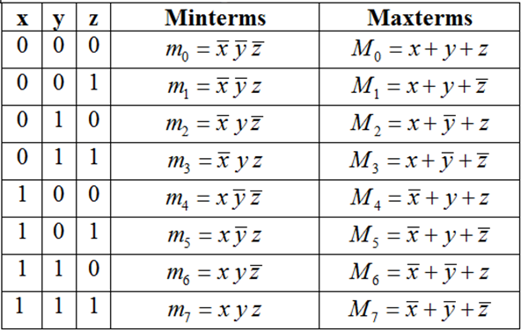
Khái niệm Tích chuẩn và Tổng chuẩn
Tích chuẩn (minterm): m_{i} là các số hạng tích (AND) mà tất cả các biến xuất hiện ở dạng bình thường (nếu là 1) hoặc dạng bù (complement) (nếu là 0)
Tổng chuẩn (Maxterm): M_{i} là các số hạng tổng (OR) mà tất cả các biến xuất hiện ở dạng bình thường (nếu là 0) hoặc dạng bù (complement) (nếu là 1)

Slide 9
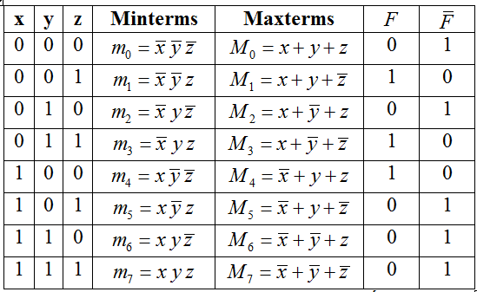

Dạng chính tắc (Canonical Form)
Dạng chính tắc 1: là dạng tổng của các tích chuẩn_1 (Minterms_1) (tích chuẩn_1 là tích chuẩn mà tại tổ hợp đó hàm Boolean có giá trị 1).

Slide 10

Dạng chính tắc (Canonical Form)
Dạng chính tắc 2: là dạng tích của các tổng chuẩn_0 (Maxterms_0) (tổng chuẩn­_0 là tổng chuẩn mà tại tổ hợp đó hàm Boolean có giá trị 0).

Slide 11
Dạng chính tắc (Canonical Form)
Tổng các tích chuẩn Sum of Minterms | Tích các tổng chuẩn Product of Maxterms
Chỉ quan tâm hàng có giá trị 1 | Chỉ quan tâm hàng có giá trị 0
X = 0: viết X | X = 0: viết X
X = 1: viết X | X = 1: viết X

Slide 12
Dạng chính tắc (Canonical Form)
Trường hợp tùy định (don’t care)
Hàm Boolean theo dạng chính tắc:
F (A, B, C) = Σ (2, 3, 5) + d(0, 7) (chính tắc 1)
= Π (1, 4, 6) . D(0, 7) (chính tắc 2)
A B C | F
0 0 0 0 0 1 0 1 0 0 1 1 1 0 0 1 0 1 1 1 0 1 1 1 | X 0 1 1 0 1 0 X

Slide 13
Ví dụ
Câu hỏi: Trong các biểu thức sau, biểu thức nào ở dạng chính tắc?
XYZ + X’Y’
X’YZ + XY’Z + XYZ’
X + YZ
X + Y + Z
(X+Y)(Y+Z)
Trả lời:
B, d

Slide 14
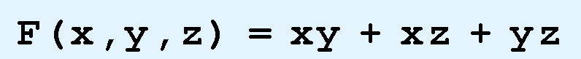
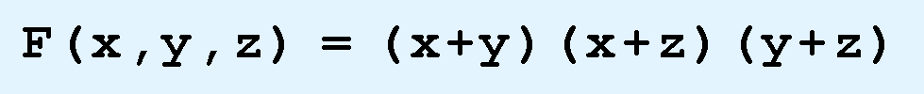
Dạng chuẩn (Standard Form)
Dạng chính tắc có thể được đơn giản hoá để thành dạng chuẩn tương đương
Ở dạng đơn giản hoá này, có thể có ít nhóm AND/OR và/hoặc các nhóm này có ít biến hơn
Dạng tổng các tích - SoP (Sum-of-Product)
Ví dụ:
Dạng tích các tổng - PoS (Product-of-Sum)
Ví dụ :
Có thể chuyển SoP về dạng chính tắc bằng cách AND thêm (x+x’) và PoS về dạng chính tắc bằng cách OR thêm xx’

Slide 15
Ví dụ
Câu hỏi: Trong các biểu thức sau, biểu thức nào ở dạng chuẩn?
XYZ + X’Y’
X’YZ + XY’Z + XYZ’
X + YZ
X + Y + Z
(X+Y)(Y+Z)
Trả lời:
Tất cả

Slide 16
Nội dung
Tổng quan
Các dạng biểu diễn biểu thức logic
Thiết kế một mạch số
Bìa Karnaugh (bản đồ Karnaugh)

Slide 17
Thiết kế một mạch số
Thiết kế một mạch logic số với
3 ngõ vào
1 ngõ ra
Kết quả ngõ ra bằng 1 khi có từ 2 ngõ vào trở lên có giá trị bằng 1

Slide 18
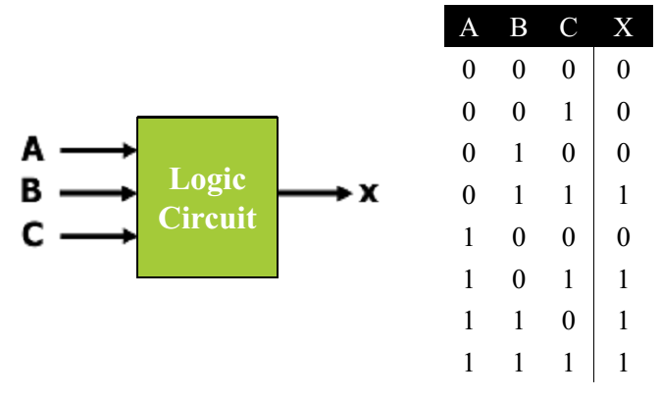
Các bước thiết kế một mạch logic số
Bước 1: Xây dựng bảng sự thật/chân trị

Slide 19
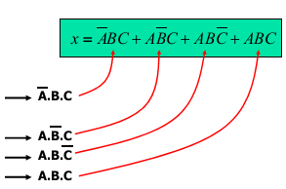
Các bước thiết kế một mạch logic số
Bước 2: Chuyển bảng sự thật sang biểu thức logic
A | B | C | X
0 | 0 | 0 | 0
0 | 0 | 1 | 0
0 | 1 | 0 | 0
0 | 1 | 1 | 1
1 | 0 | 0 | 0
1 | 0 | 1 | 1
1 | 1 | 0 | 1
1 | 1 | 1 | 1
Biểu thức SOP cho ngõ ra X:
Các nhóm AND cho mỗi trường hợp ngõ ra là 1

Slide 20
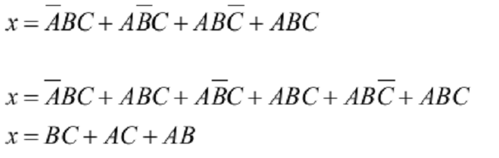
Các bước thiết kế một mạch logic số
Bước 3: Đơn giản biểu thức logic qua biến đổi đại số nhằm làm giảm số cổng logic cần sử dụng (nhằm làm giảm chi phí thiết kế)

Slide 21
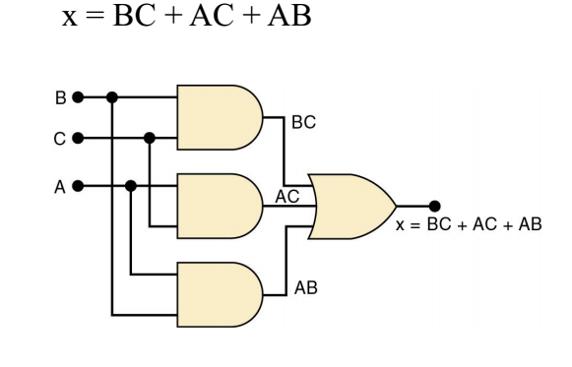
Các bước thiết kế một mạch logic số
Bước 4: Vẽ sơ đồ mạch logic cho

Slide 22
Chi phí thiết kế một mạch logic số
Chi phí (cost) để tạo ra một mạch logic số liên quan đến:
Số cổng (gates) được sử dụng
Số đầu vào của mỗi cổng

Slide 23
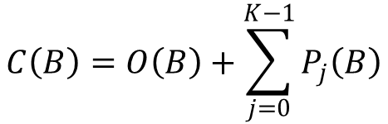
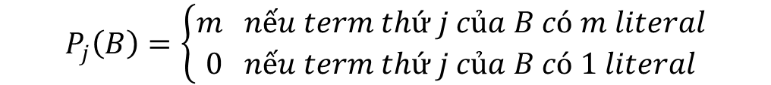
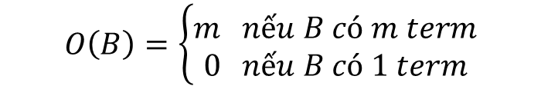
Chi phí thiết kế một mạch logic số
Chi phí của một biểu thức Boolean B được biểu diễn dưới dạng tổng của các tích (Sum-of-Product) như sau:
Trong đó K là số các term (thành phần tích) trong biểu thức B
O(B) : số các term trong biểu thức B
P_{J}(B): số các literal (biến) trong term thứ j của biểu thức B
$$C\left(B\right)=O\left(B\right)+\sum_{j=0}^{K−1}{P_{j}\left(B\right)}$$
$$O\left(B\right)=\left\{\begin{aligned}m nếu B có m term \\ 0 nếu B có 1 term\end{aligned}\right.$$
$$P_{j}\left(B\right)=\left\{\begin{aligned}m nếu term thứ j của B có m literal \\ 0 nếu term thứ j của B có 1 literal\end{aligned}\right.$$

Slide 24
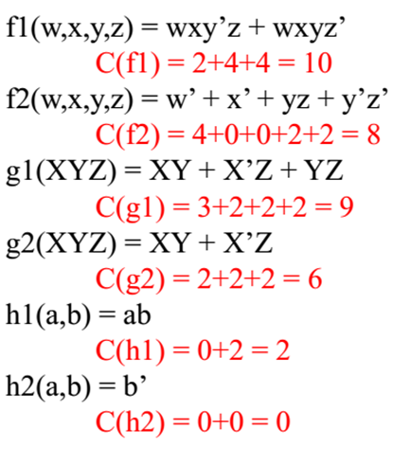
Chi phí thiết kế một mạch logic số
Tính chi phí thiết kế mạch logic số của các biểu thức sau:

Slide 25
Hạn chế của việc rút gọn bằng biến đổi đại số
Hai vấn đề của việc rút gọn biểu thức trong bước 3 dùng các phép biến đổi đại số nhằm giảm chi phí thiết kế:
Không có hệ thống
Rất khó để kiểm tra rằng giải pháp tìm ra đã là tối ưu hay chưa?
Bìa Karnaugh sẽ khắc phục những nhược điểm này
Tuy nhiên, bìa Karnaugh chỉ để giải quyết các hàm Boolean có không quá 5 biến

Slide 26
Tóm tắt nội dung chương học
Qua Phần 1 - Chương 4, sinh viên cần nắm những nội dung chính sau:
Các dạng biểu diễn một biểu thức logic
Quy trình thiết kế một mạch số
Đánh giá chi phí thiết kế của một mạch số

Slide 27
Thảo luận?

